Slide 1
«ҰЛТТЫҚ МЕМЛЕКЕТТІК ҒЫЛЫМИ-ТЕХНИКАЛЫҚ САРАПТАМА ОРТАЛЫҒЫ» АҚ
Мемлекеттік бюджеттен қаржыландырылатын ғылыми, ғылыми - техникалық жобалар мен бағдарламаларды және олардың орындалуы жөніндегі есептерді мемлекеттік есепке алу
Государственный учет научных, научно-технических проектов и программ, финансируемых из государственного бюджета, и отчетов по их выполнению
ЕЛЕУКЕНОВА ҚАМАРСҰЛУ АГИМЕДУЛЛАҚЫЗЫ
АҚПАРАТТЫҚ РЕСУРСТАРДЫ ҚАЛЫПТАСТЫРУ ДЕПАРТАМЕНТІ ДИРЕКТОРЫ
ДИРЕКТОР ДЕПАРТАМЕНТА ФОРМИРОВАНИЯ ИНФОРМАЦИОННЫХ РЕСУРСОВ
Алматы, 2024

Slide 2
Мемлекеттік бюджеттен қаржыландырылатын ғылыми, ғылыми-техникалық жобалар мен бағдарламаларды және олардың орындалуы жөніндегі есептерді мемлекеттік есепке алу ҚАҒИДАЛАРЫ
Қазақстан Республикасы Білім және ғылым министрінің 2015 жылғы 31 наурыздағы № 149 бұйрығы.
ПРАВИЛА государственного учета научных, научно-технических проектов и программ, финансируемых из государственного бюджета, и отчетов по их выполнению
Приказ Министра образования и науки Республики Казахстан от 31 марта 2015 года № 149.

Slide 3
Мемлекеттік бюджеттен қаржыландырылатын ғылыми, ғылыми - техникалық жобалар мен бағдарламаларды және олардың орындалуы жөніндегі есептерді мемлекеттік есепке алу
Ғылыми, ғылыми-техникалық жобаны мемлекеттік есепке алу;
Ғылыми, ғылыми-техникалық бағдарламаны мемлекеттік есепке алу;
Ғылыми, ғылыми-техникалық жобалардың орындалуы бойынша есепті мемлекеттік есепке алу;
Ғылыми, ғылыми-техникалық бағдарламаның орындалуы бойынша есепті мемлекеттік есепке алу;
Ғылыми және (немесе) ғылыми-техникалық қызмет нәтижелерін мемлекеттік есепке алу.
Государственный учет научных, научно-технических проектов и программ, финансируемых из государственного бюджета, и отчетов по их выполнению
Государственный учет научного, научно-технического проекта;
Государственный учет научной, научно-технической программы;
Государственный учет отчета по выполнению научных, научно-технических проектов;
Государственный учет отчета по выполнению научной, научно-технической программы;
Государственный учет результата научной и (или) научно-технической деятельности.

Slide 4
Мемлекеттік бюджеттен қаржыландырылатын ғылыми, ғылыми - техникалық жобалар мен бағдарламаларды және олардың орындалуы жөніндегі есептерді мемлекеттік есепке алу
Государственный учет научных, научно-технических проектов и программ, финансируемых из государственного бюджета, и отчетов по их выполнению
Вводится индивидульный логин и пароль пользователя
https://is.ncste.kz

Slide 5
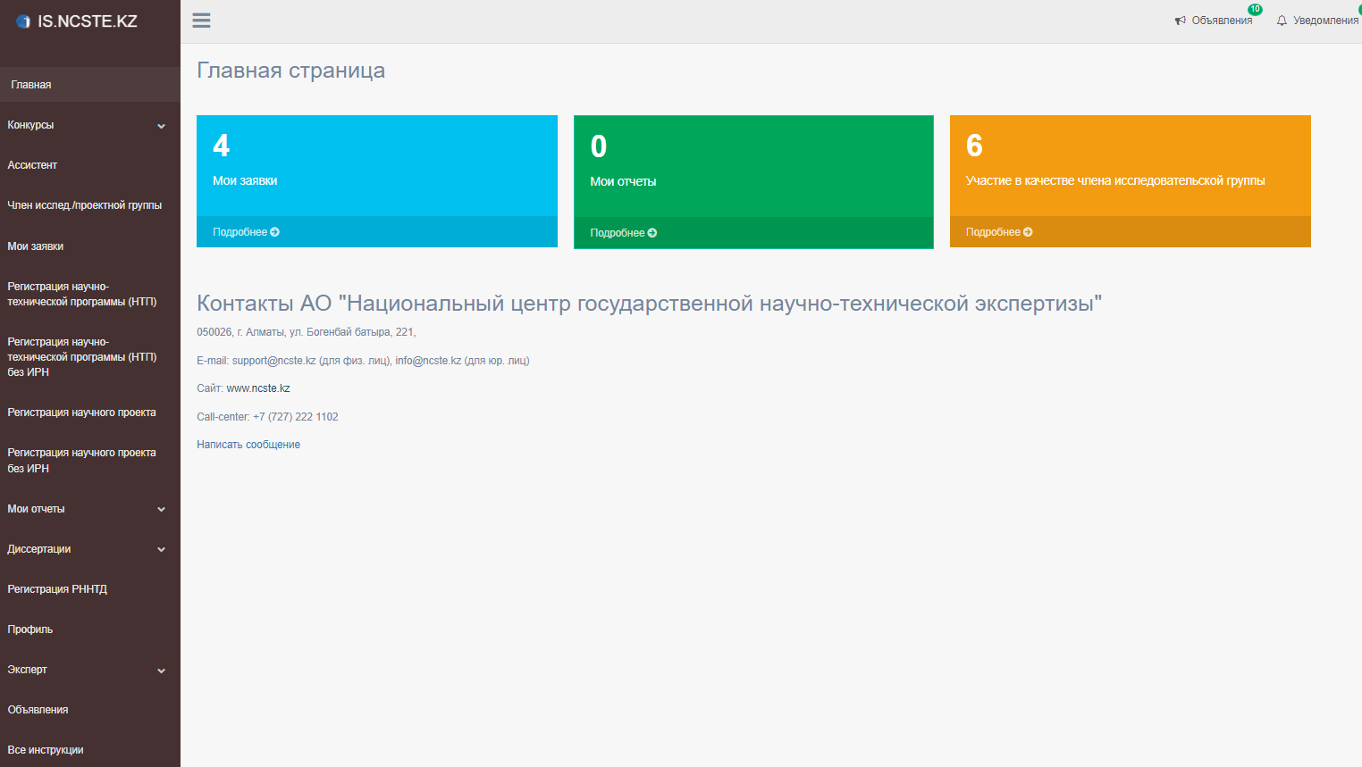
Государственный учет научной, научно-технической программы;
Государственный учет научного, научно-технического проекта;
Государственный учет отчетов по выполнению научных, научно-технических проектов;
Государственный учет результата научной и (или) научно-технической деятельности.

Slide 6
Ғылыми, ғылыми-техникалық бағдарламаны мемлекеттік есепке алу
Государственный учет научной, научно-технической программы
Мемлекеттік қызмет көрсету үшін көрсетілетін қызметті алушыдан талап етілетін құжаттар мен мәліметтердің тізбесі
Перечень документов и сведений, истребуемых у услугополучателя для оказания государственной услуги
Ф1 - біріздендірілген нысан "Кеңейтілген ғылыми, ғылыми-техникалық бағдарламаның көрсеткіштері";
Ф1 – біріздендірілген нысанға "Кеңейтілген ғылыми, ғылыми-техникалық бағдарламаның көрсеткіштері" титулдық беті;
ғылыми, ғылыми-техникалық бағдарлама жетекшісінің қолы қойылған түсіндірме жазба;
ағымдағы жылы ғылыми, ғылыми-техникалық бағдарламаның тапсырмаларын (кезеңдерін) орындауға бөлінген бюджет қаражатының көлемін растайтын, бағдарлама жетекшісі қол қойған құжат;
Ф1 - түзету нысаны "Кеңейтілген ғылыми, ғылыми-техникалық бағдарламаның көрсеткіштері;
ғылыми, ғылыми-техникалық бағдарлама бойынша тапсырмалардың, жұмыс кезеңдерінің орындалуы туралы (жылдық) есеп;
ғылыми, ғылыми-техникалық бағдарламаны орындауға қатысушы ұйымдардың жұмыс тапсырмаларын, кезеңдерін орындау барысы туралы мәлімет.
форма Ф1 – унифицированная "Показатели развернутой научной, научно-технической программы";
титульный лист к форме Ф1 – унифицированная "Показатели развернутой научной научно-технической программы"
пояснительная записка, подписанная руководителем научной, научно-технической программы;
документ, подтверждающий объем бюджетных средств, выделенных на выполнение заданий (этапов) программы в текущем году, подписанный руководителем научной, научно-технической программы;
форма Ф1 - корректировка "Показатели развернутой научной, научно-технической программы"
отчет (годовой) о выполнении заданий, этапов работ по научной, научно-технической программе;
сведения о ходе выполнения заданий, этапов работ организациями, участвующими в выполнении научной, научно-технической программы.

Slide 7
Ғылыми, ғылыми-техникалық бағдарламаны мемлекеттік есепке алу
Государственный учет научной, научно-технической программы
Мемлекеттік қызметті көрсету нәтижесі
Результат оказания государственной услуги
Ғылыми, ғылыми-техникалық бағдарламаға – шифр берілген куәлік
Выдача свидетельства c присвоением шифра
на научную, научно-техническую программу

Slide 8
Ғылыми, ғылыми-техникалық жобаны мемлекеттік есепке алу
Государственный учет научного, научно-технического проекта
Мемлекеттік қызметті көрсету нәтижесі
Результат оказания государственной услуги
Ғылыми, ғылыми-техникалық жобаға – мемлекеттік тіркеу нөмері берілген тіркеу картасы
Выдача регистрационной карты с присвоением номера государственной регистрации

Slide 9
Ғылыми, ғылыми-техникалық жобалардың орындалуы бойынша есепті мемлекеттік есепке алу
Государственный учет отчета по выполнению научных, научно-технических проектов
Перечень документов и сведений, истребуемых у услугополучателя для оказания государственной услуги
Мемлекеттік қызмет көрсету үшін көрсетілетін қызметті алушыдан талап етілетін құжаттар мен мәліметтердің тізбесі
МЕМСТ 7.32-2017 "Ғылыми-техникалық жұмыс туралы есеп" Мемлекетаралық стандартына сәйкес ресімделген ғылыми, ғылыми-техникалық жоба/бағдарламаның орындалуы туралы есеп;
Ақпарат картасы
Отчет по выполнению научного, научно-технического проекта/программы, оформленный в соответствии с Межгосударственным стандартом ГОСТ 7.32-2017 "Отчет о научно-исследовательской работе;
Информационная карта

Slide 10
Ғылыми, ғылыми-техникалық жобалардың орындалуы бойынша қысқаша мәліметтерді мемлекеттік есепке алу
Государственный учет кратких сведений по выполнению научных, научно-технических проектов
Мемлекеттік қызмет көрсету үшін көрсетілетін қызметті алушыдан талап етілетін құжаттар мен мәліметтердің тізбесі
Перечень документов и сведений, истребуемых у услугополучателя для оказания государственной услуги
Іске асырылуы келесі күнтізбелік жылға ауысатын шарттар бойынша күнтізбелік жоспарға сәйкес жобаның іске асырылуы туралы қысқаша мәліметтер;
Ақпарат картасы
Краткие сведения о реализации проекта в соответствии с календарным планом в рамках грантового финансирования реализация, которых переходит на следующий календарный год;
Информационная карта

Slide 11
Ғылыми, ғылыми-техникалық жобалардың орындалуы бойынша қысқаша мәліметтерді мемлекеттік есепке алу
Государственный учет кратких сведений по выполнению научных, научно-технических проектов
Қысқаша мәлімет / Краткие сведения
Күнтізбелік жоспар / Календарный план

Slide 12
Ғылыми, ғылыми-техникалық жобалардың орындалуы бойынша есепті және қысқаша мәліметтерді мемлекеттік есепке алу
Государственный учет отчета и кратких сведений по выполнению научных, научно-технических проектов
Мемлекеттік қызметті көрсету нәтижесі
Результат оказания государственной услуги
Ғылыми, ғылыми-техникалық жобалардың орындалуы бойынша есепке және іске асырылуы келесі күнтізбелік жылға ауысатын шарттар бойынша күнтізбелік жоспарға сәйкес жобаның іске асырылуы туралы қысқаша мәліметтерге - инвентарлық нөмір берілген ақпарат картасы
Выдача информационной карты с присвоением инвентарного номера на отчеты по выполнению научных, научно-технических проектов и на краткие сведения о реализации проекта в соответствии с календарным планом реализация, которых переходит на следующий календарный год

Slide 13
МЕМСТ 7.32-2017
«Ғылыми-техникалық жұмыс туралы есеп»
Мемлекетаралық стандарт
Межгосударственный стандарт
ГОСТ 7.32-2017
«Отчет о научно-исследовательской работе»

Slide 14
Ғылыми және (немесе) ғылыми-техникалық қызмет нәтижелерін мемлекеттік есепке алу
Государственный учет результата научной и (или) научно-технической деятельности
Мемлекеттік қызмет көрсету үшін көрсетілетін қызметті алушыдан талап етілетін құжаттар мен мәліметтердің тізбесі
Перечень документов и сведений, истребуемых у услугополучателя для оказания государственной услуги
Ғылыми және (немесе) ғылыми-техникалық қызмет нәтижесін тіркеуге өтінім;
ғылыми және (немесе) ғылыми-техникалық қызмет нәтижелері туралы мәліметтерді еспке алу жөніндегі нысандар
Заявка на регистрацию результата научной и (или) научно-технической деятельности;
формы по учету сведений о результатах научной и (или) научно-технической деятельности

Slide 15
Ғылыми және (немесе) ғылыми-техникалық қызмет нәтижелерін мемлекеттік есепке алу
Государственный учет результата научной и (или) научно-технической деятельности
Мемлекеттік қызметті көрсету нәтижесі
Результат оказания государственной услуги
Заявка с присвоением номера государственной регистрации
Мемлекеттік тіркеу нөмері берілген өтінім

Slide 16
Государственный учет научных, научно-технических проектов и программ, финансируемых из государственного бюджета, и отчетов по их выполнению

Slide 17
Назарларыңызға рақмет!
www.ncste.kz

